Slide 1
م3/ علم المنطق
د. مها طالب عبدالله

Slide 2
الدلالة
•تعريفها: الدلالة هي ما يوجب إدراك شيء بسبب إدراك شيء ملازم له.
إيضاح التعريف:
إذا سمعت جرس الباب يُدَق ينتقل ذهنك إلى وجود شخص بالباب قد ضغط على الزر، وهذا الانتقال يوجبه عادة ملازمة صوت الجرس للضغط على الزر.
• هذا الإيجاب نفسه هو الدلالة.

Slide 3
ثلاثة أمور للدلالة :
الدال: وهو صوت الجرس.
المدلول عليه: وهو وجود الشخص بالباب.
الدلالة: وهي إيجاب إدراكك وجود الشخص بالباب لإدراكك صوت الجرس.

Slide 4
اقسامها
تنقسم الدلالة إلى الأقسام التالية:
1 – الدلالة العقلية اللفظية، مثل: دلالة سماع الصوت خارج الدار على وجود متكلم.
2 – الدلالة العقلية غير اللفظية، مثل: دلالة رؤية الدخان على وجود النار.
3 – الدلالة الطبعية اللفظية، مثل: دلالة لفظ (آخ) على التألم.
4 – الدلالة الطبعية غير اللفظية، مثل: دلالة سرعة حركة النبض على وجود الحمى.
5 – الدلالة الوضعية اللفظية، مثل: دلالة الألفاظ على معانيها، كدلالة لفظ قلم على معناه.

Slide 5
أقسام الدلالة الوضعية اللفظية:
تنقسم الدلالة الوضعية اللفظية إلى ثلاثة أقسام هي:
1 – الدلالة المطابقية: وهي دلالة اللفظ على تمام المعنى الذي وضع له، كدلالة لفظ (الدار) على جميع مرافقها.
2 – الدلالة التضمنية: وهي دلالة اللفظ على جزء المعنى الذي وضع له، كدلالة لفظ (الصف) على الطلاب فقط.
3 – الدلالة الالتزامية: وهي دلالة اللفظ على معنى ملازم للمعنى الذي وضع له كدلالة لفظ (حاتم) هنا (حاتم الطائي) وإنما يراد وصف خالد بالكرم الملازم لحاتم الطائي. فكلمة (حاتم) هنا استعملت في المعنى الملازم (وهو الكرم) للمعنى الذي وضع له اللفظ (وهو حاتم الطائي).

Slide 6
شرط الدلالة الالتزامية:
يشترط في استعمال الألفاظ للدلالة الالتزامية أن يكون السامع عالماً بالملازمة بين المعنى الذي وضع له اللفظ وبين المعنى الملازم له الذي استعمل فيه اللفظ.

Slide 7
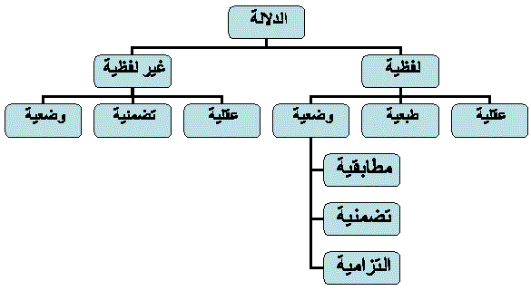
الخلاصة

Slide 8
التمرينات
تمرينات 1 - كم هي أطراف الدلالة؟ أذكرها موضحا إياها بالأمثلة؟ 2 - عيّن أنواع الدلالات الست في الأمثلة التالية: أ - دلالة ضوء الصباح على قرب شروق الشمس. ب - دلالة إشارات عبور الطرق على مواضع العبور. ج - دلالة احمرار الوجه على الخجل. د - دلالة جملة (التلميذ نشيط) على معناها - متلفظا بها -. هـ - دلالة جملة (التلميذ نشيط) على معناها – مكتوبة على اللوحة. و - دلالة أثر عجلات السيارة على مرورها بالطريق. 3 - استعمل كلمة (كتاب) دالة دلالة مطابقية مرّة ودلالة تضمنية أخرى. 4 - بيّن نوع دلالة كلمة (عنترة) فيما يأتي: أ - من أبطال العرب عنترة العبسي. ب - هذا عنترة (مشيرا إلى صديقك) 5 - ما هو شرط الدلالة الالتزامية؟ اذكره ووضحه بالأمثلة؟

